Slide 1

小帮帮和小忙忙
GIVE A HAND AND DO A FAVOUR
人员：张旭平 洪艺天 时晓萌 王自强 余观宝

Slide 2
目录
CONTENTS
01 需求分析
02系统功能
03逻辑模型

Slide 3
01
需求分析

Slide 4

滞留成本
空间时间
个体经济

Slide 5
02
逻辑模型

Slide 6
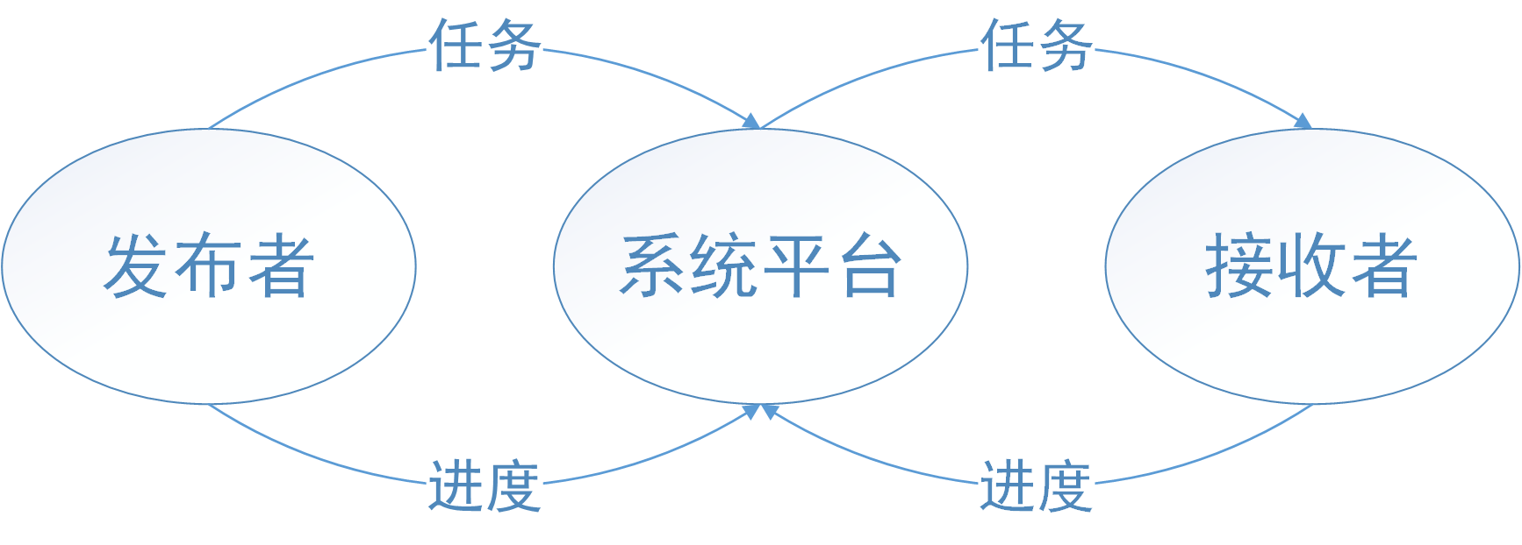
顶层数据流图

Slide 7
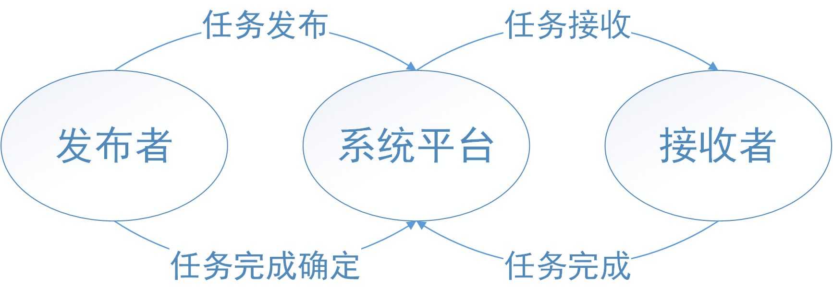
顶层数据流图

Slide 8
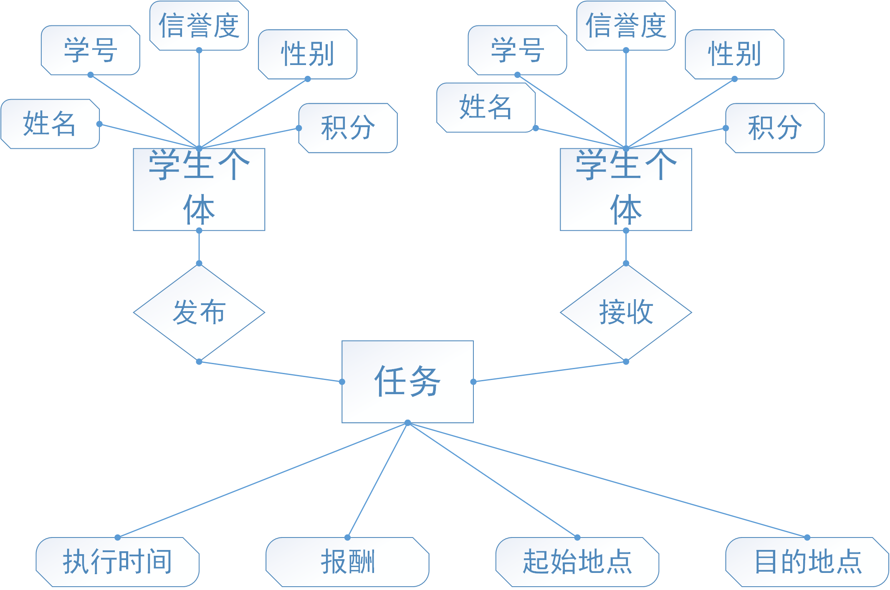
E-R图

Slide 9
03
系统功能

Slide 10
登陆
收费管理
综合查询
校园认证
维修管理
限权管理
档案管理
设备管理
系统维护

Slide 11


收费管理
1:1
0.9:1

Slide 12
thanks

